Slide 1
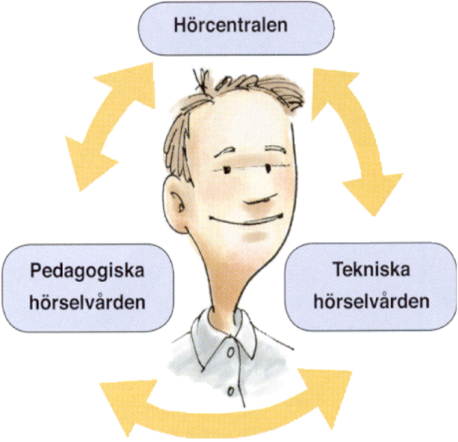
Välkommen till
Hörselvården i Norrbotten
Hörcentralen, Tekniska hörselvården och Pedagogiska hörselvården är tre enheter som samverkar för att du skall få bästa möjliga hjälp utifrån dina behov. Hörcentraler finns på flera sjukhus i Norrbotten: Sunderbyn, Piteå, Kalix och Gällivare
Hörselvården i Norrbotten
www.norrbotten.se

Slide 2
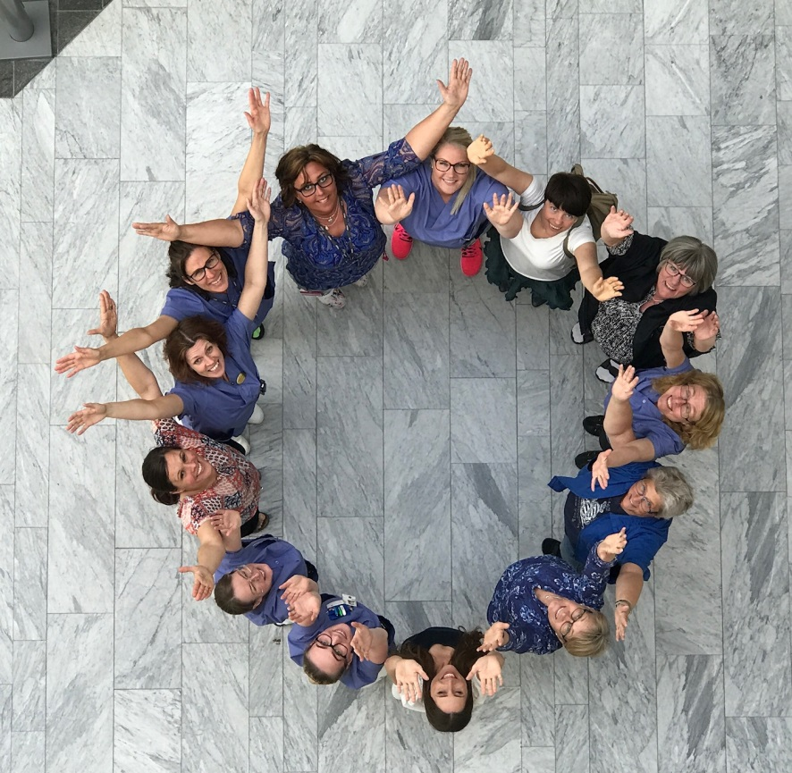
Hörcentralen
På Hörcentralen möter du en audionom som kontrollerar hörseln. Resultatet kallas för audiogram och ger en uppfattning om hörselnedsättningens omfattning. Därefter bestämmer du och audionomen om du skall påbörja hörselrehabilitering. Audionomen rekommenderar vad som är lämpligt att prova utifrån din hörsel och dina behov. Det finns många olika märken och modeller på hörapparater. Ofta krävs det tid och tålamod att vänja sig vid att använda hörapparat. För att anpassningen skall bli så bra som möjligt sker den i flera steg och du kommer att träffa audionomen flera gånger.
Förutom hörapparat så finns många andra hörseltekniska hjälpmedel till exempel, hörselslinga, telefonhjälpmedel, väckningsanordningar.
Audionomen kan svara på frågor och ge råd om hjälpmedlen samt informera om eventuella kostnader.
Ototeknisk verkstad
På hörcentralen vid Sunderby sjukhus finns ototekniker som tillverkar och justerar öroninsatser till hörapparater
Tekniska hörselvården
Hörselvårdens tekniker och ingenjörer reparerar och underhåller hörapparater samt övrig hörselteknisk utrustning. Teknikerna installerar hjälpmedel i hemmen, på arbetsplatser samt i offentliga lokaler.
Pedagogiska hörselvården
Här finns hörselpedagog, kurator och psykolog. Dessa bistår med information, kurser, träning, samtal individuellt eller i grupp. Ofta handlar det om att lära sig att hantera den nya situationen i familjen, på arbetet och fritiden.

